Slide 1
제4차 산업혁명과 미래사회 : 교회에 주는 도전
양 혁 승
(연세대학교 경영대학 교수)

Slide 2
보내심을 받은 에클레시아
예수께서 또 가라사대 너희에게 평강이 있을지어다. 아버지께서 나를 보내신 것 같이 나도 너희를 보내노라. (요 20:21)
아버지께서 나를 세상에 보내신 것 같이 나도 저희를 세상에 보내었고 (요 17:18)
다가올 세상에 대한 정탐
여호와께서 모세에게 일러 가라사대 사람을 보내어 내가 이스라엘 자손에게 주는 가나안 땅을 탐지하게 하되 (민 13:1-2)

Slide 3
강의 1
지금까지 경험하지 못한 세상

Slide 4
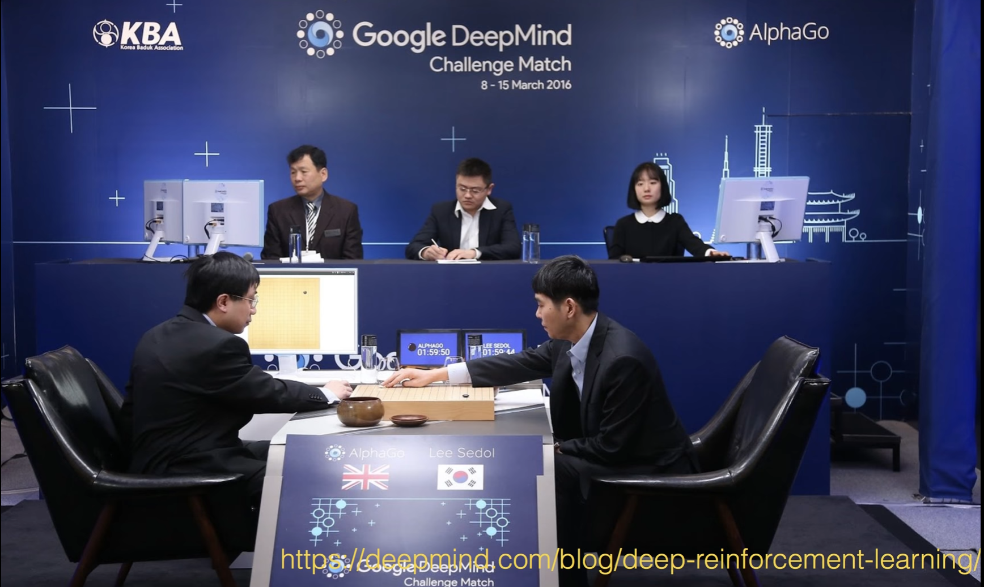
AlphaGo Lee

Slide 5
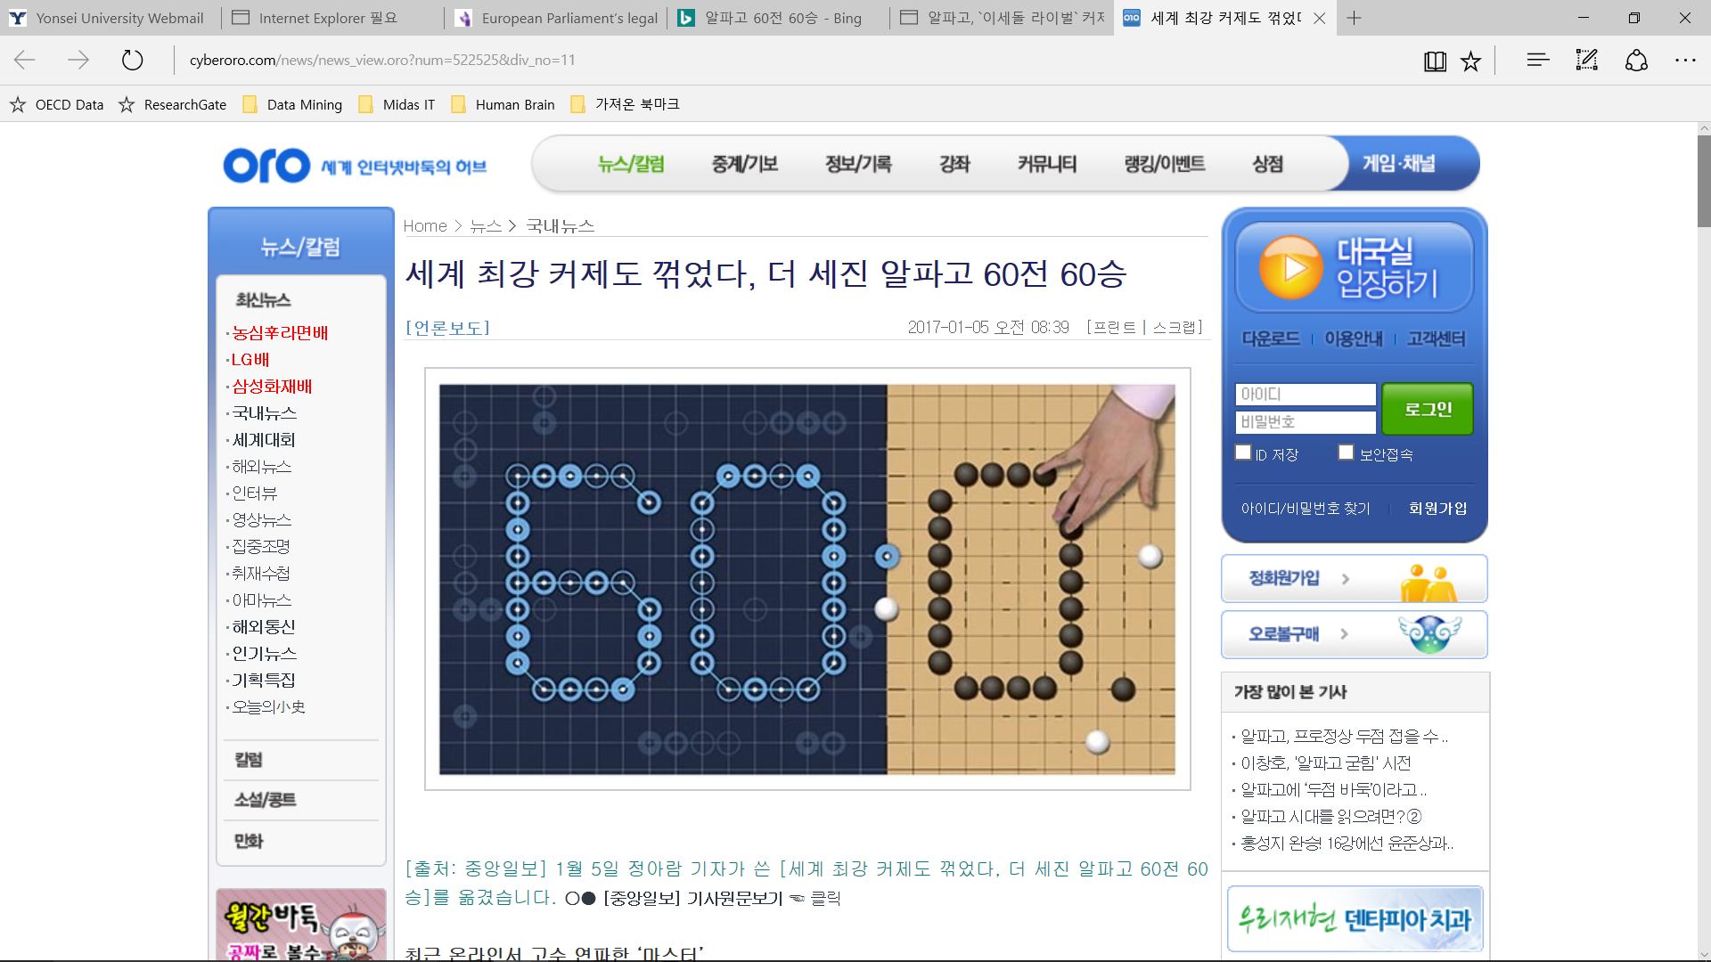
AlphaGo Master

Slide 6
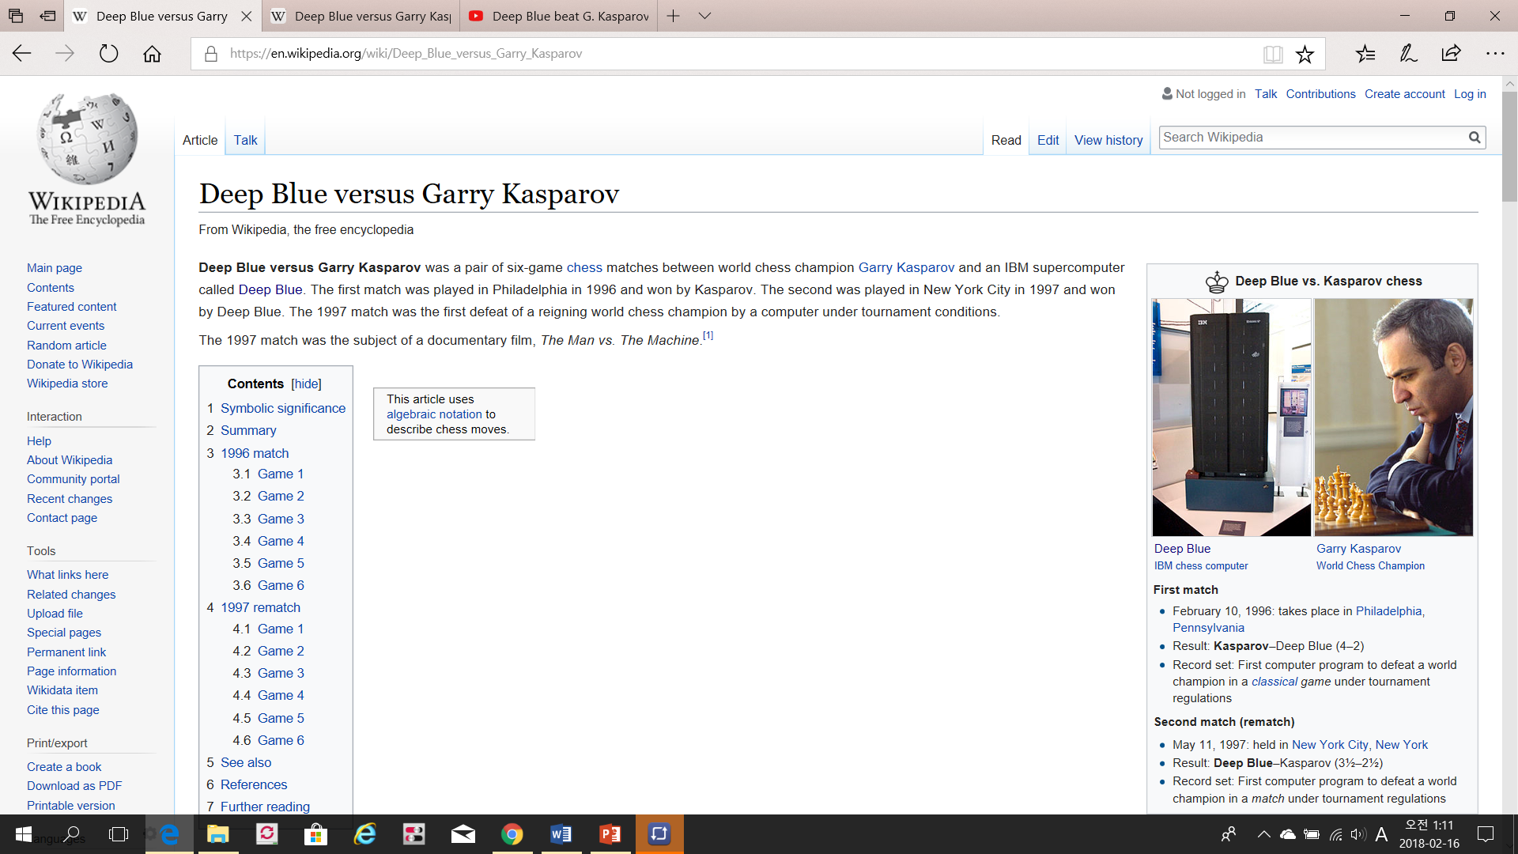
체스왕 등극(1997): Deep Blue

Slide 7
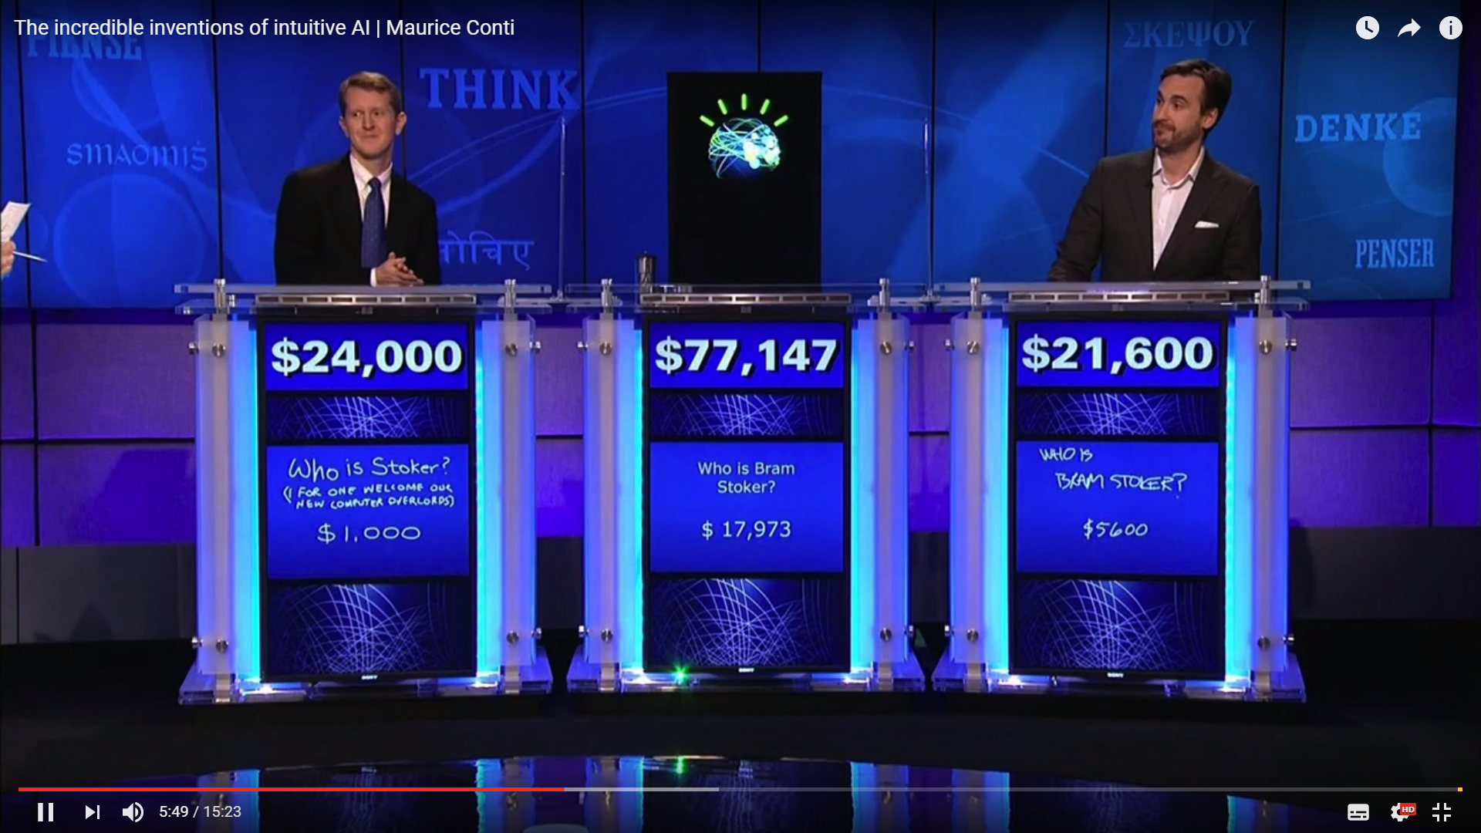
퀴즈왕 등극(2011): Watson

Slide 8
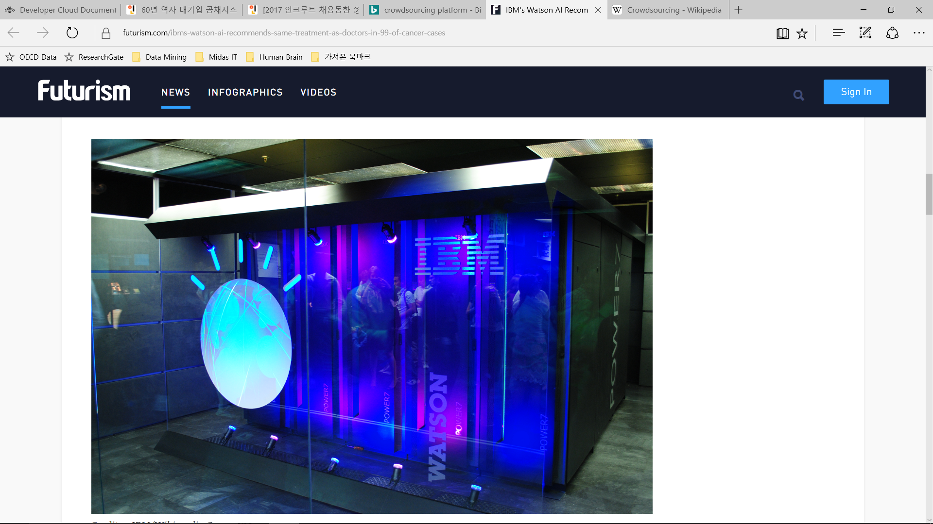
AI Doctor Watson
Notes:
Human experts at the University of North Carolina School of Medicine tested Watson by having the AI analyze 1,000 cancer diagnoses. In 99 percent of the cases, Watson was able to recommend treatment plans that matched actual suggestions from oncologists. Not only that, but because it can read and digest thousands of documents in minutes, Watson found treatment options human doctors missed in 30 percent of the cases. The AI’s processing power allowed it to take into account all of the research papers or clinical trials that the human oncologists might not have read at the time of diagnosis. (Source: Futurism, October 28, 2016)

Slide 9
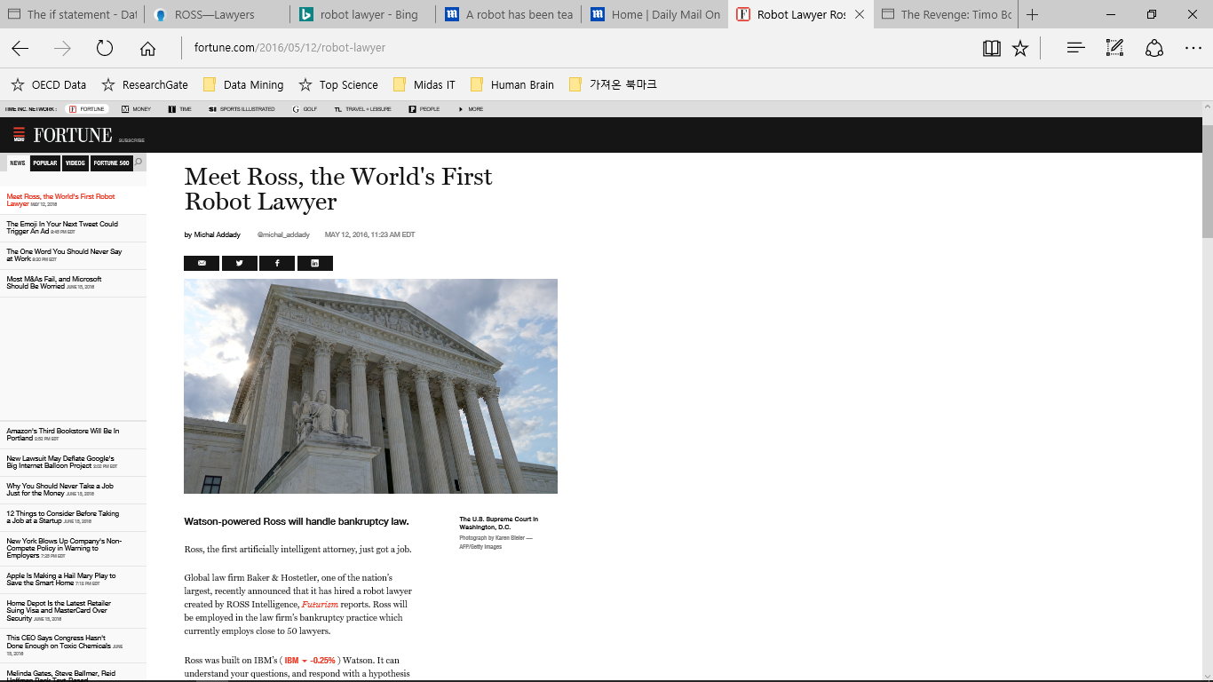
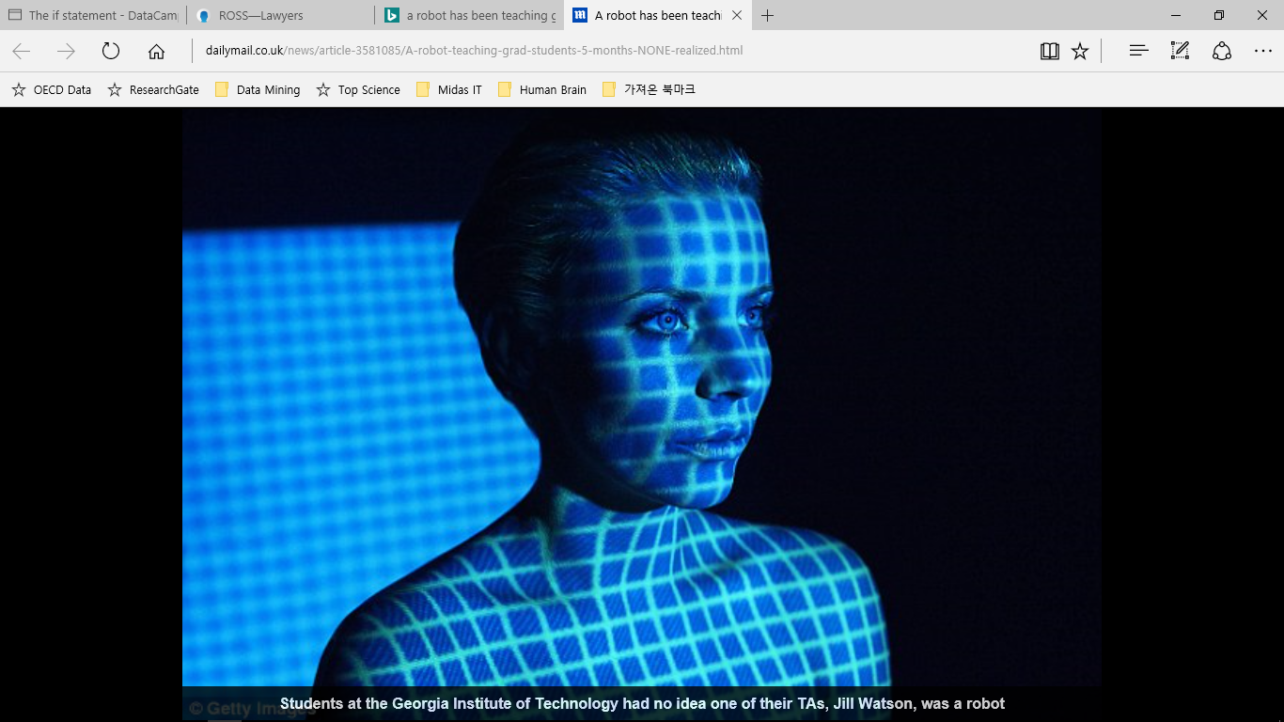
인공지능 TA와 Lawyer
TA Jill Watson at Georgia Tech
Daily Mail, 10 May 2016
Fortune, 12 May 2016

Slide 10
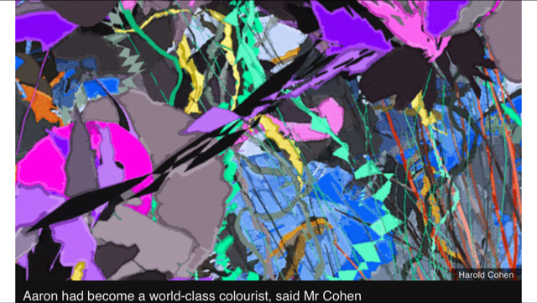
Artist Aaron의 추상화

Slide 11
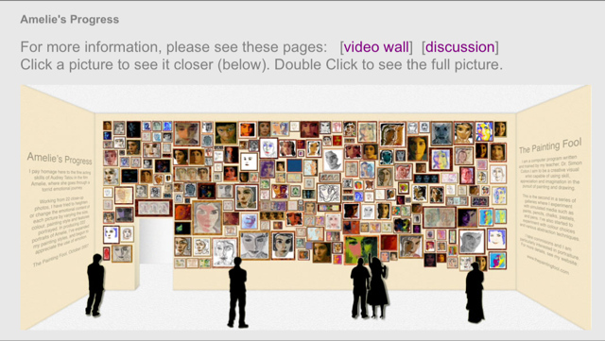
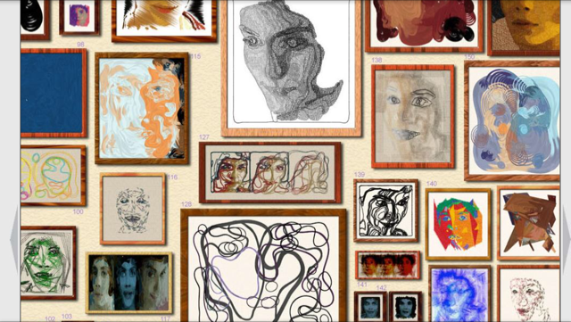
The Painting Fool의 전시회

Slide 12

AI 로봇 탁구선수
https://www.youtube.com/watch?v=tIIJME8-au8

Slide 13
로봇기술의 발전
https://www.youtube.com/watch?v=fRj34o4hN4I

Slide 14
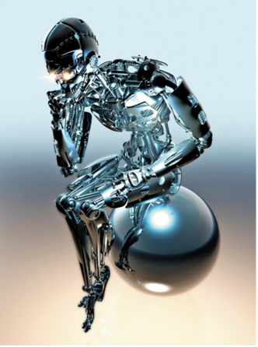
인공지능, 어디까지 발전했나?
딥러닝 알고리즘을 기반으로
- 분석하고 종합하는 능력
(가치에 기반한 최종결정은 사람의 몫!)
- 이미지 인식 능력
사람: 오류 비율 5%
AI : 오류 비율 26% (2011년 기준)
2.7% (2017년 기준)
- 패턴을 인식하여 변별하는 능력
- 자가학습 능력: 빅데이터 활용
- 도메인+규칙이 정해진 영역: AI 우세

Slide 15
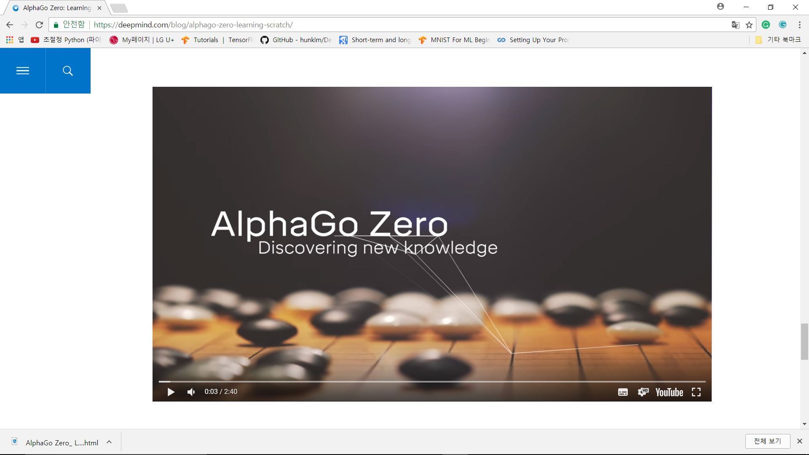
AlphaGo Zero: 무에서 배운다!
출처: https://deepmind.com/blog/alphago-zero-learning-scratch/

Slide 16
인공지능, 어디까지 발전하나?
“2029년엔 사람과 똑같이 말하고 생각하고 감정까지 느끼는 존재가 탄생해 인류와 인공지능이 협업하는 시대가 될 것이다.” (Ray Kurzweil, AI연구자∙미래학자)
“2045년에는 인공지능과의 결합으로 인류의 육체적·지적 능력이 생물학적 한계를 뛰어넘는 시점, 즉 특이점(singularity)이 온다.” (Ray Kurzweil)
“인류의 발전은 생물학적 진화속도에 의해 제한을 받기 때문에 인공지능 발전속도와 경쟁할 수 없을 것이다. 인공지능은 인류의 종말을 불러올 수도 있다.” (스티븐 호킹)
“인공지능 기술은 인류에 가장 큰 위협이 될 수 있다. 인공지능 연구는 악마를 소환하는 것과 같다.” (앨런 머스크)

Slide 17
강의 2
4차 산업혁명의 본질

Slide 18
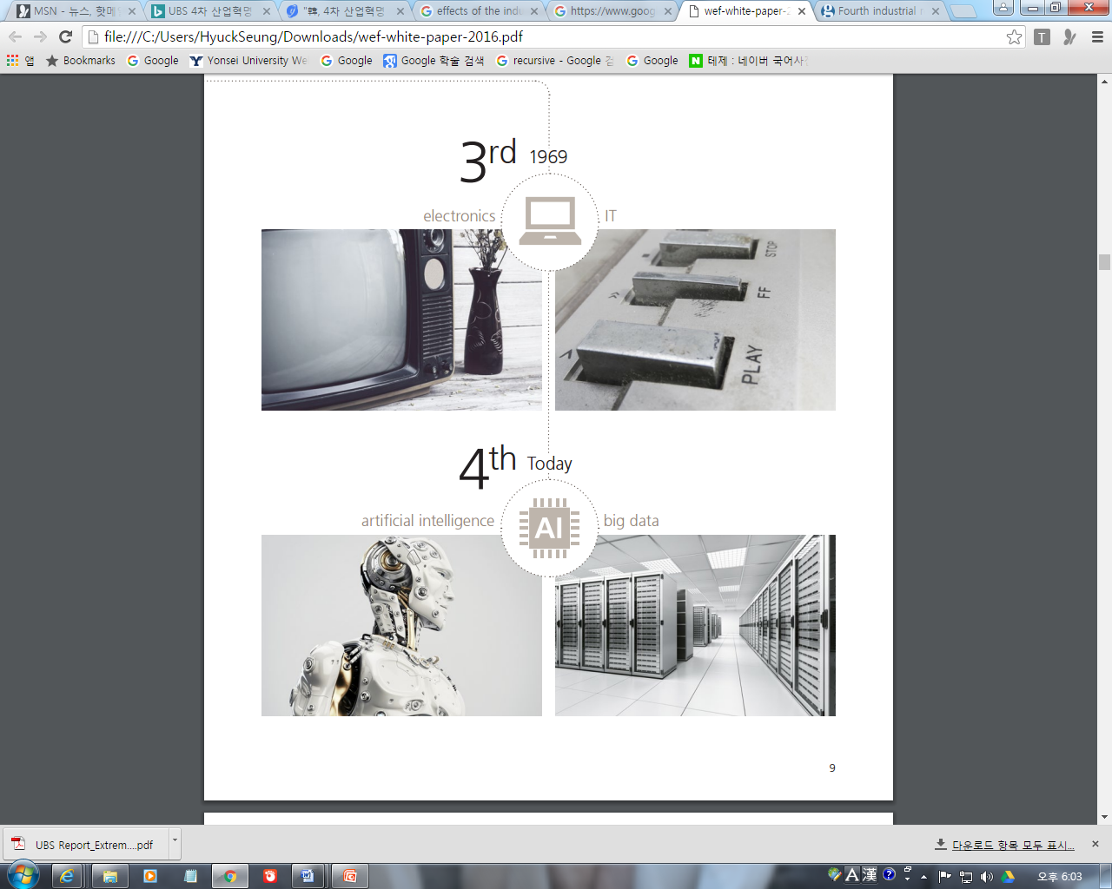
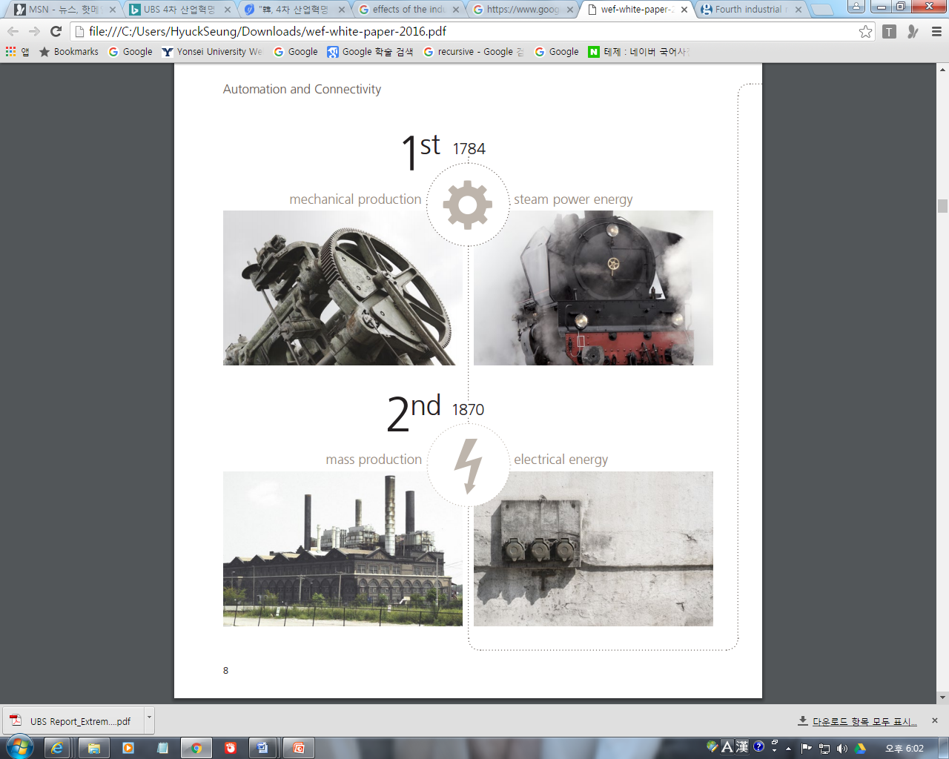
4차 산업혁명
Atom
world
Bit
world

Slide 19

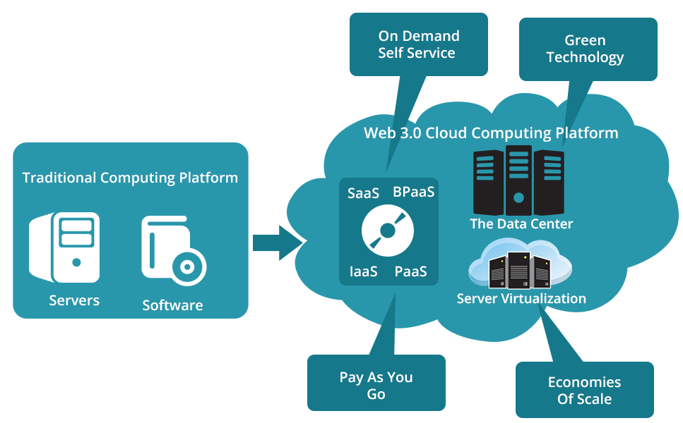

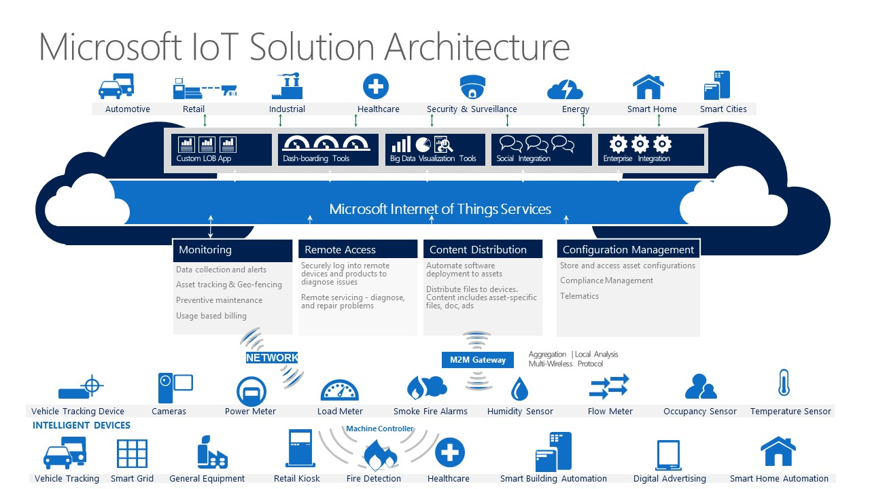



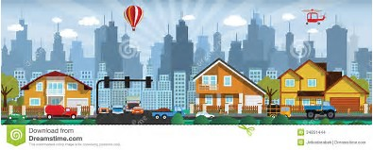
4차 산업혁명의 본질
디지털
가상세계
Big data
AI
디지털 정보화
예측,
최적화
물리적
현실세계

Slide 20
이전 산업혁명과의 차이점
속도(velocity): 기하급수 발전속도
범위(scope): 전방위적으로 기존의 틀을 파괴
시스템(Impact): 파괴력이 매우 큼
- Deep Change
- 생산시스템, 관리시스템, 지배구조 전반의 변혁
→ 비즈니스 운영방식의 전면적 재검토를 요구하고 있음
(다보스 포럼 설립자 Schwab, 2016)
Notes:
최근 변혁을 3차 산업혁명의 연장이 아닌 4차 산업혁명이라 부르는 이유: 속도, 영향 범위, 시스템에 미치는 파급효과가 이전과는 판이하게 다름

Slide 21
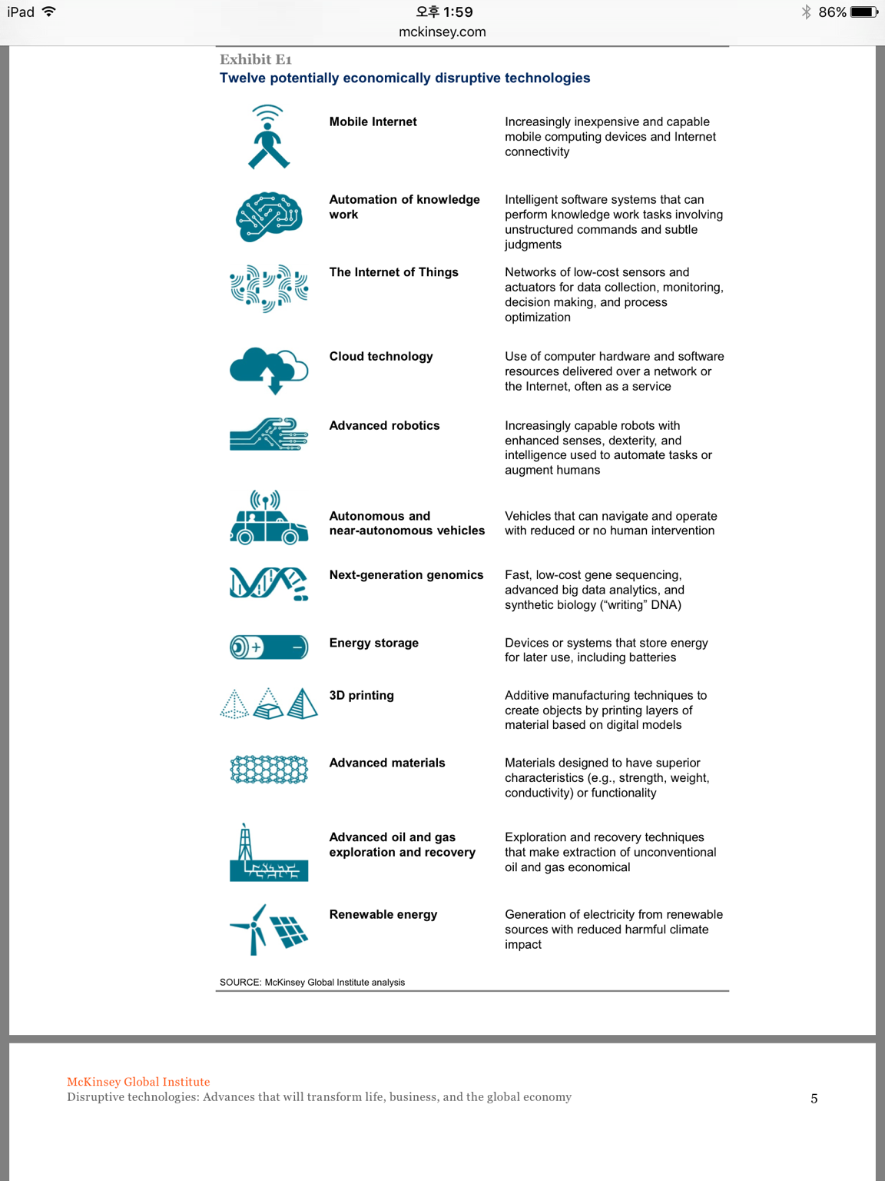
세상을 바꾸는 대표 기술들
모바일 인터넷
인공지능(AI)
사물인터넷(IoT)
클라우드 기술
로봇기술
자율자동차
유전공학: 게놈
에너지저장 기술
3D 프링팅
신소재
유전/가스 탐사기술
재생 에너지

Slide 22
3D 프린터로 뽑은 자동차
https://www.youtube.com/watch?v=TKkXRlli-aw

Slide 23
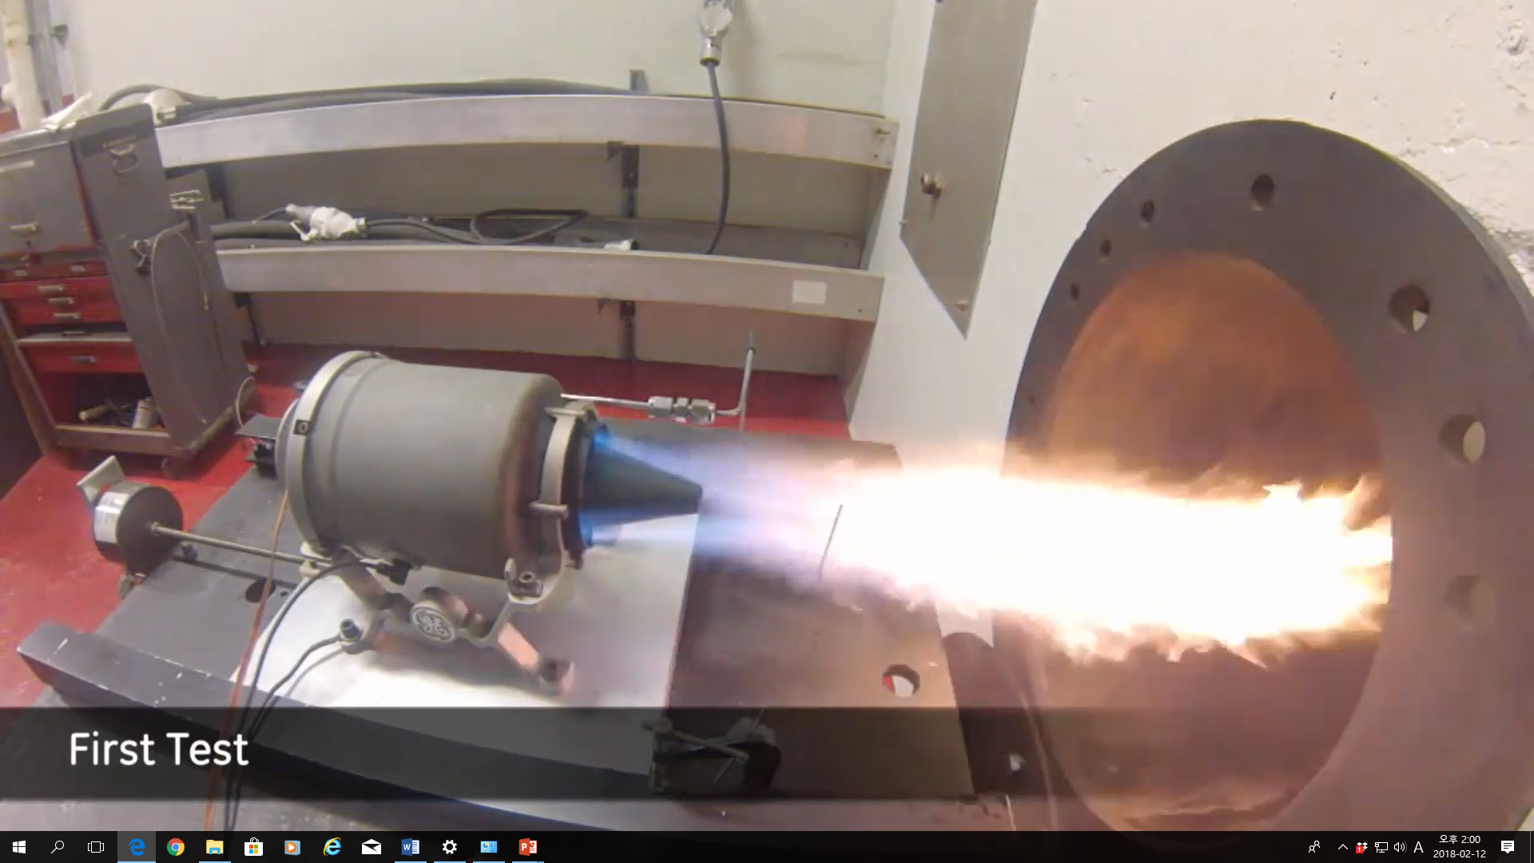
3D 프린터로 만든 제트엔진
https://www.youtube.com/watch?v=JOgHmHruL0c

Slide 24
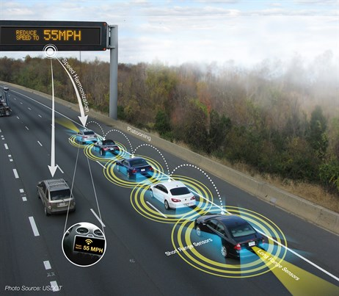
자율주행차

Slide 25
산업혁명과 생산양식의 변화
산업혁명 이전: 기능+동물 에너지 → 수공업 생산
1차 산업혁명: 기술+증기에너지 → 공장제 생산, 교통혁명
2차 산업혁명: 기술분해(Deskilling)+노동분업+전기에너지
+소비자의 기본욕구 시장→ 대량생산체계 (테일러리즘과
관료제의 결합, 효율과 경쟁 중시)
3차 산업혁명: 디지털기술+연결사회+글로벌화+소득수준
향상과 소비자 욕구의 다양화→ 유연생산체계와 자동화
4차 산업혁명: ????? (경험해보지 못한 세계)

Slide 26
강의 3
4차 산업혁명이 바꿀 세상

Slide 27
경계파괴와 융합
물리세계와 가상세계의 융합 (AR, 지능형 Robots)
산업간 경계파괴 (예, 핀 테크, CES에 등장한 자동차)
물리적 시장경계 파괴: Local Markets의 쇠퇴, 직구
다양한 기술융합: IT+BT (Organs on a Chip)

Slide 28
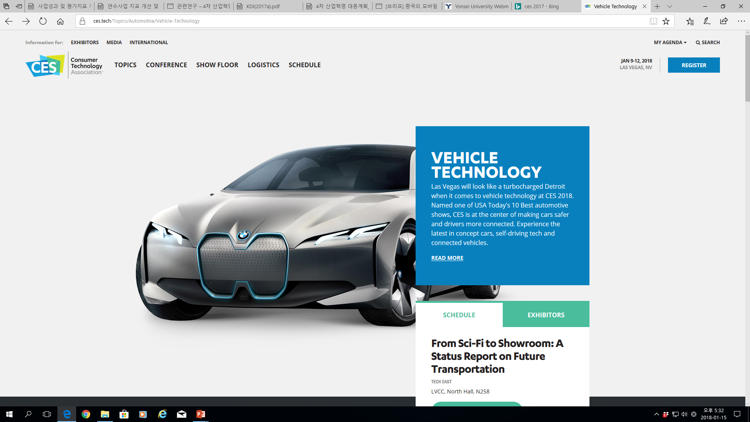
CES의 핵심으로 등장한 자동차

Slide 29
초연결 기반 공유
공유경제 성장 (Less & More 구현 가능)
: 2016.3 기준 미국 시가총액 상위 10위 기업 중 6개가 공유
경제와 관련됨. 신생 거대 벤처의 60%가 공유경제 기업.
- 거주공간 렌탈 서비스: AirBnB, VRBO
- 차량 공유 서비스: Uber, Lyft, Gett, ZipCar, Car2Go
- 크라우드 펀딩(Crowdfunding)
- 개인간 대출(P-to-P lending): Blockchain 활용
- 재능 공유 서비스: Human cloud, crowdwork
- 사무실 공유(Coworking): CoCo, The Coop, Link Coworking
(Reference: http://www.moneycrashers.com/sharing-economy/)

Slide 30
초연결 기반 통합관리
IoT, IoB, IoN → 빅 데이터+인공지능
→ 정밀 예측/진단/예방
스마트 도시
스마트 공장: Cyber-physical system (독일)
Virtual Platform 기반 통합시스템: GE의 Predix
Amazon 통합 유통시스템

Slide 31
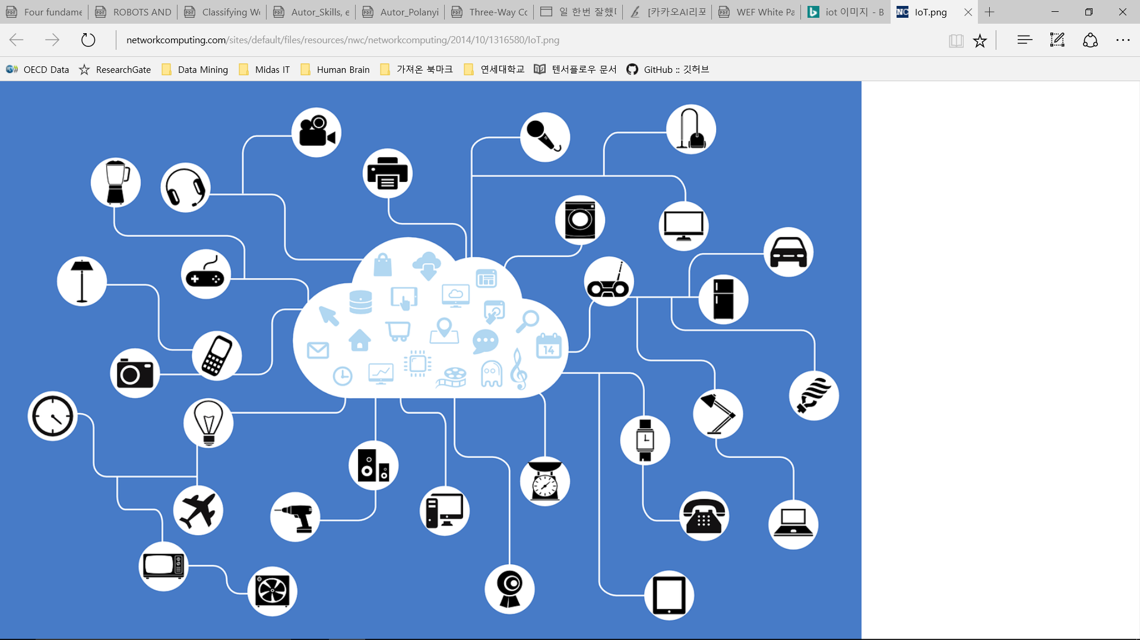
사물인터넷(IoT)

Slide 32
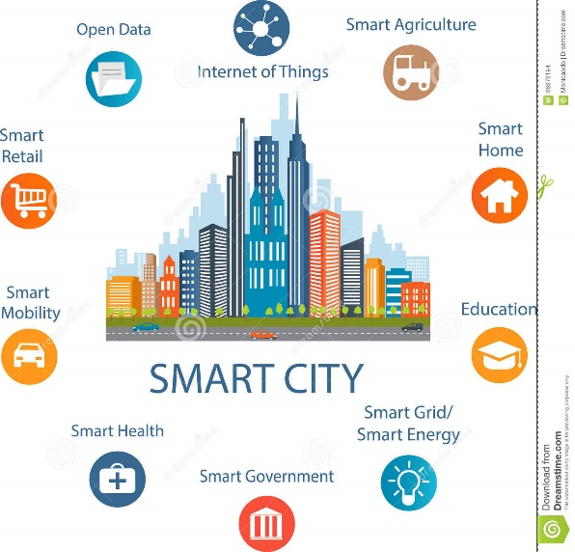
스마트도시: Connected City

Slide 33
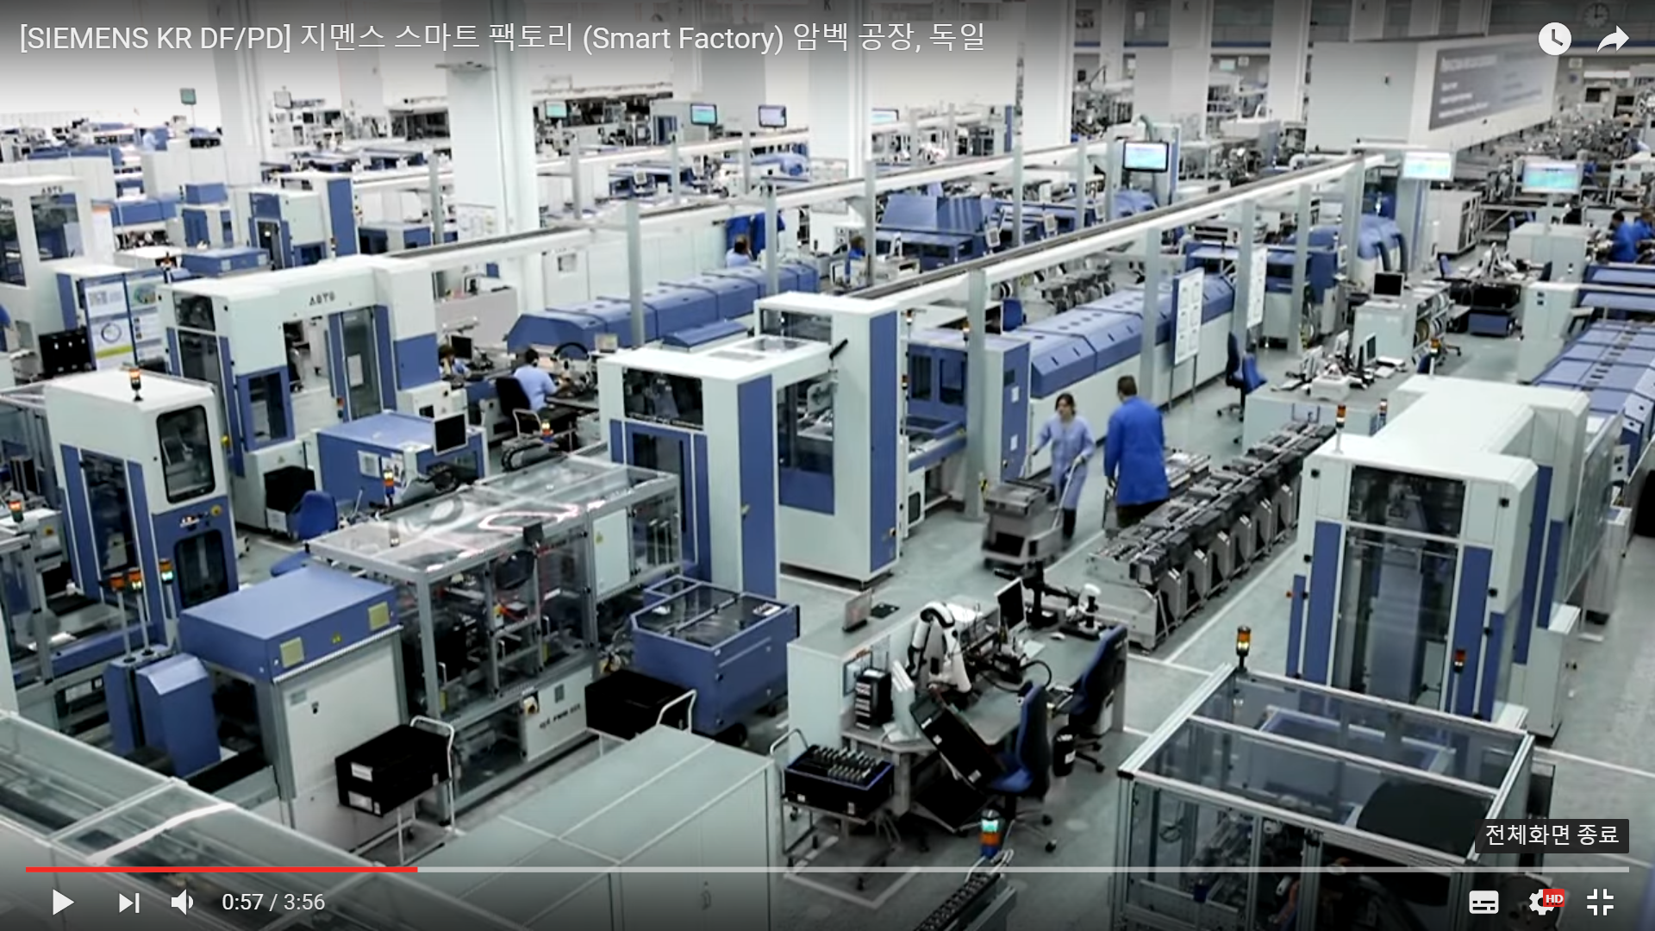
지멘스 Smart Factory
https://www.youtube.com/watch?v=2KU4ErFHwz8

Slide 34
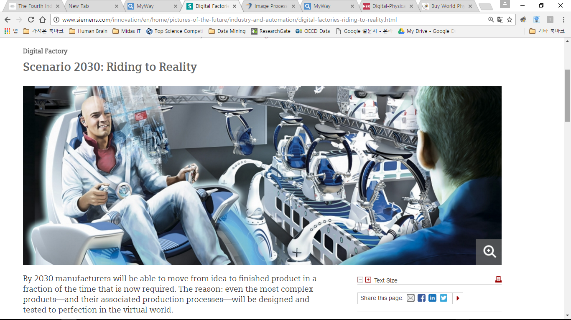
Smart Manufacturing
Scenario 2030: Riding to Reality

Slide 35
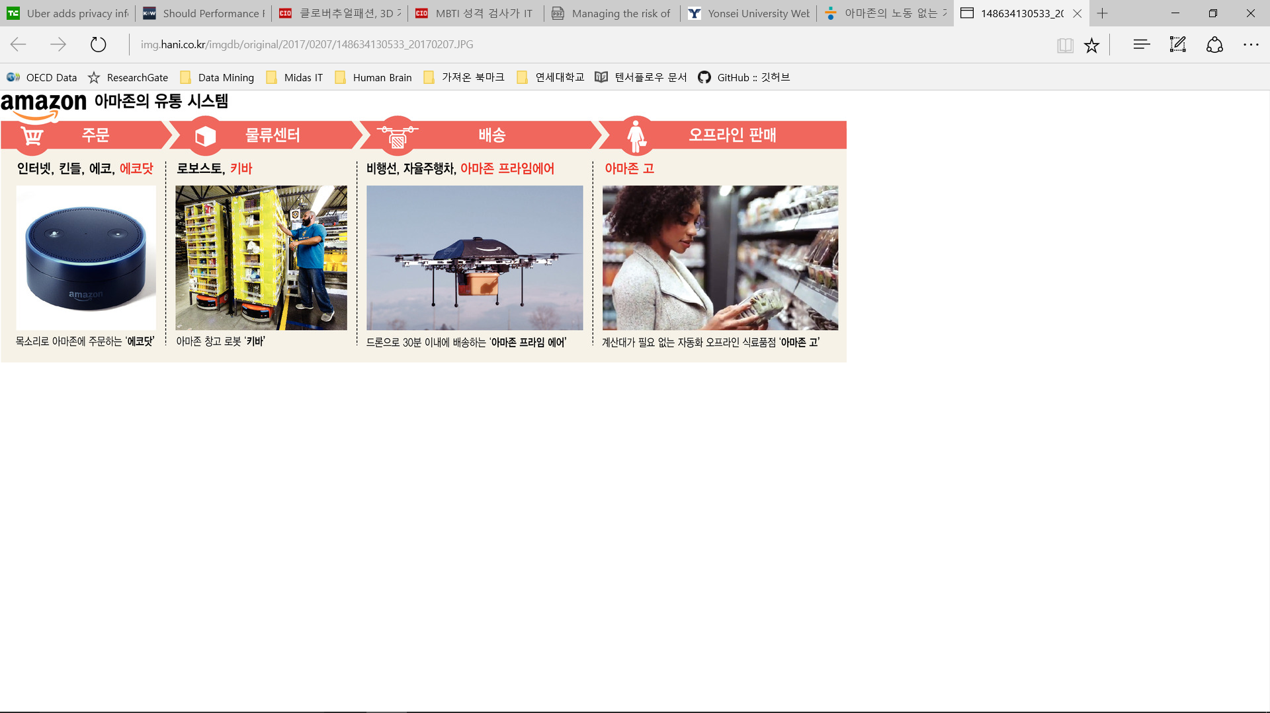
Amazon의 무인 유통시스템

Slide 36
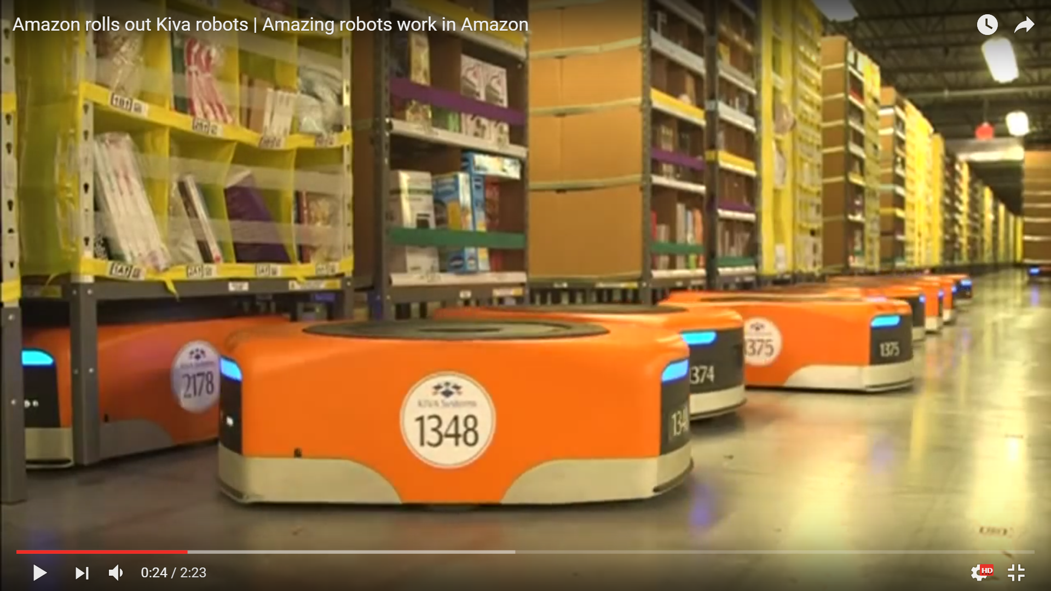
Amazon의 Kiva Robots
https://www.youtube.com/watch?v=UtBa9yVZBJM

Slide 37
Amazon의 Prime Air
https://www.youtube.com/watch?v=MXo_d6tNWuY

Slide 38
생산양식/조직운영의 대변혁
네트워크 기반 생산과 조직의 등장
- 빅데이터 기반 개인 맞춤형 제품/서비스 생산
- 시장근접 분산생산 (예, Reshoring, 3D Printing Hub)
- 비시장∙동료 생산/사회적 생산: 위키피디아 등
- 협력적, 비전유적 공유경제(sharing economy)
- 분권적 플랫폼 인프라 부상: Blockchain
- 수평적·비위계적 조직: Holocracy(중간관리자 없는 조직)
- 네트워크 조직

Slide 39
20세기형 ‘고용사회’의 퇴조
파괴적 기술(disruptive technologies)로 인한 직업 소멸
- Up to 47 percent of U.S. jobs in 2010 were rated as highly likely to become
computerized in the next 10-20 years (Frey & Osborne, 2013).
- 보스톤 컨설팅: 2025년까지 현재 직업의 25%까지 스마트 소프트웨어나 로봇에
의해 대체
- 표준화/코드화 가능한 일 → 지능형 자동화
고용 없는 성장 심화: Technological Unemployment
- 일자리 감축 속도(destruction effect) > 일자리 창출 속도(capitalization effect)
- 기술혁신의 속도 > 교육을 통한 기술습득 능력 배양
중간 계층 축소와 일자리 양극화(Shrinking Middle)
- 인공지능기반 자동화가 알고리즘에 취약한 지식노동까지 대체
The demand for highly skilled workers has increased while the demand for workers with less education and lower skills has decreased. The result is a job market with a strong demand at the high and low ends, but a hollowing out of the middle. (Klaus Schwab, 2016)

Slide 40
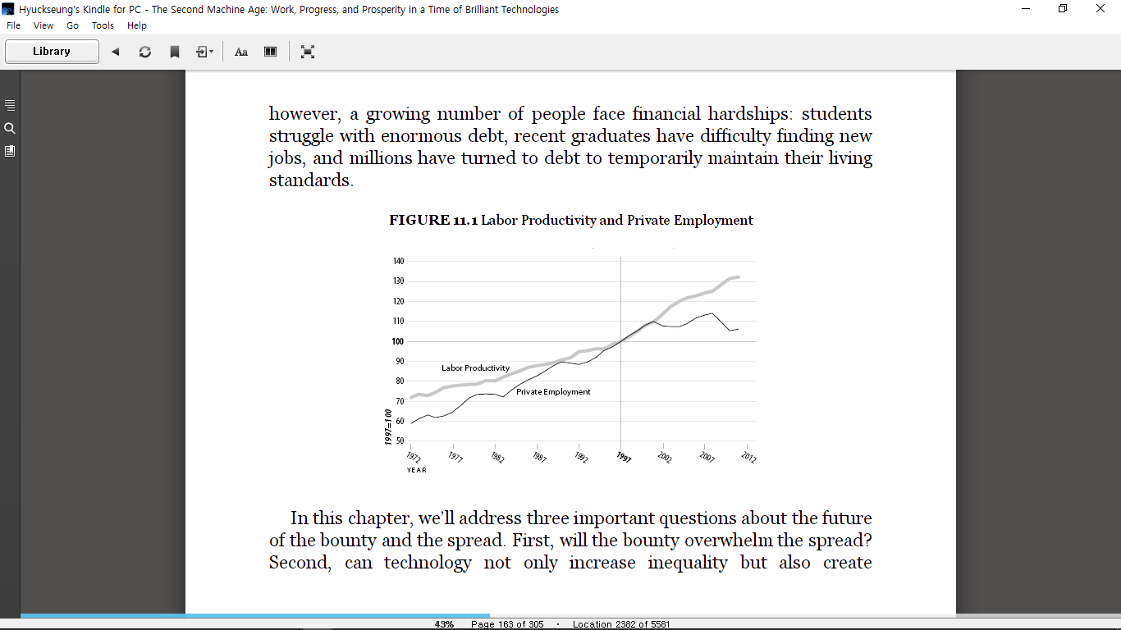
노동생산성과 민간고용
1997년부터 생산성과 고용이 서로 분리되는 양상이 전개됨
Erik Brynjolfsson & Andrew McAfee (2014). The Second Machine Age.

Slide 41
노동생산성과 고용 (한국)
(Source: OECD, 통계청 <경제활동인구조사>)

Slide 42
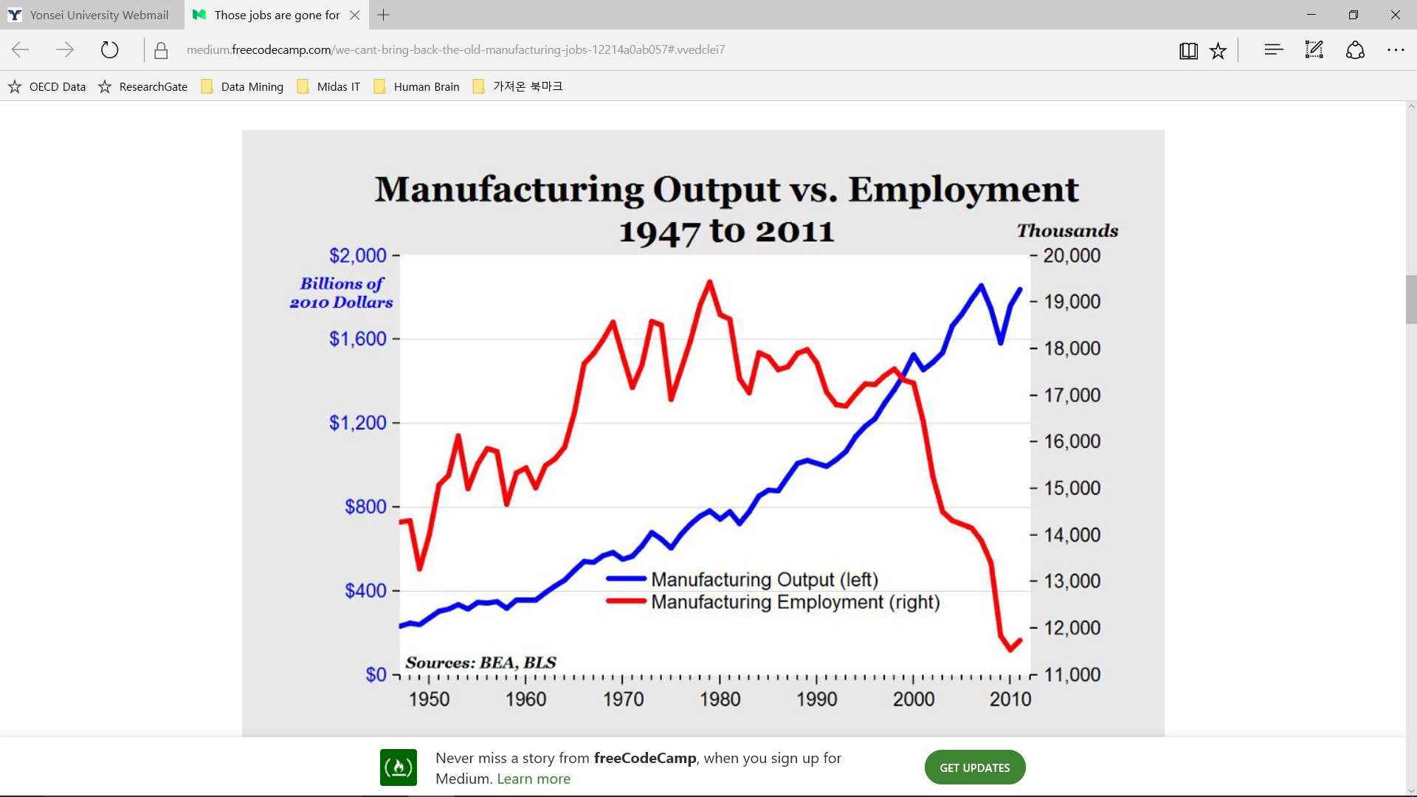
제조업 생산과 고용 변화추세
Source: Quincy Larson (2017). “Those jobs are gone forever. Let’s gear up for what’s next.”
Original source: Bureau of Economic Analysis, Bureau of Labor Statistics

Slide 43
제조업 생산과 고용 변화추세 (한국)
(Source: OECD, 통계청, 한국은행)

Slide 44
무인 편의점
https://www.youtube.com/watch?v=NrmMk1Myrxc&sns=em

Slide 45
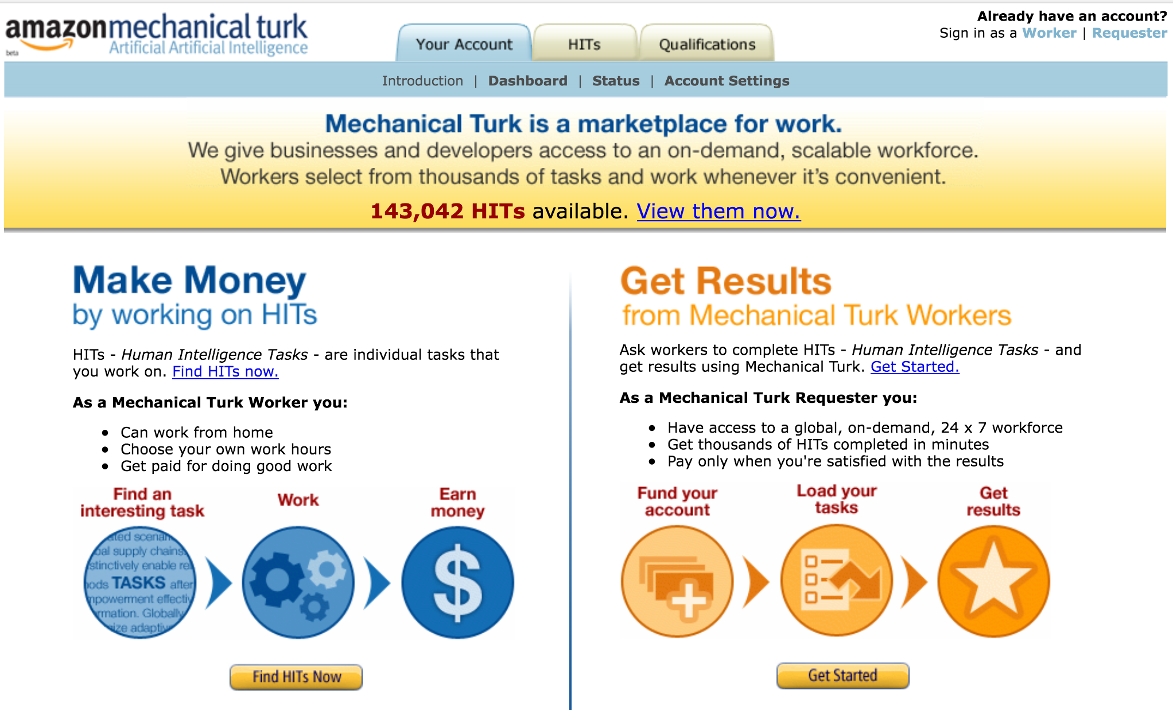
Human Cloud: Crowdsourcing

Slide 46
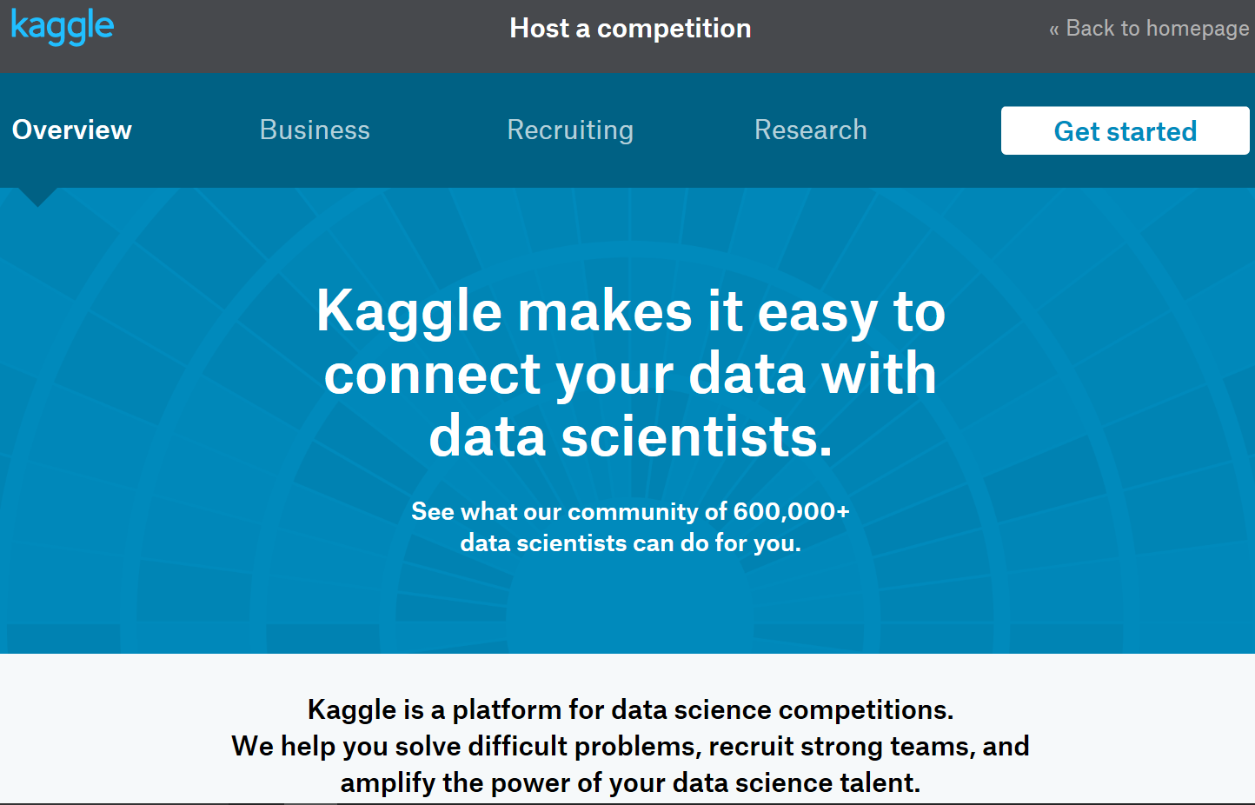
Human Cloud: Crowdsourcing
“We’re making data science a sport.”

Slide 47
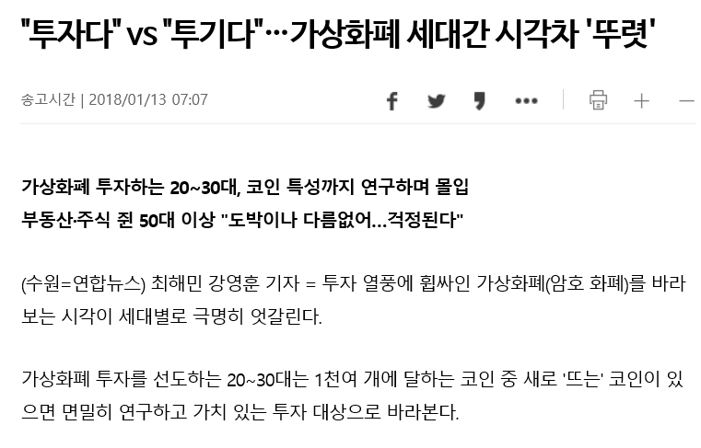
패러다임의 충돌 현상
연합뉴스

Slide 48
강의 4
교회의 대응과제

Slide 49
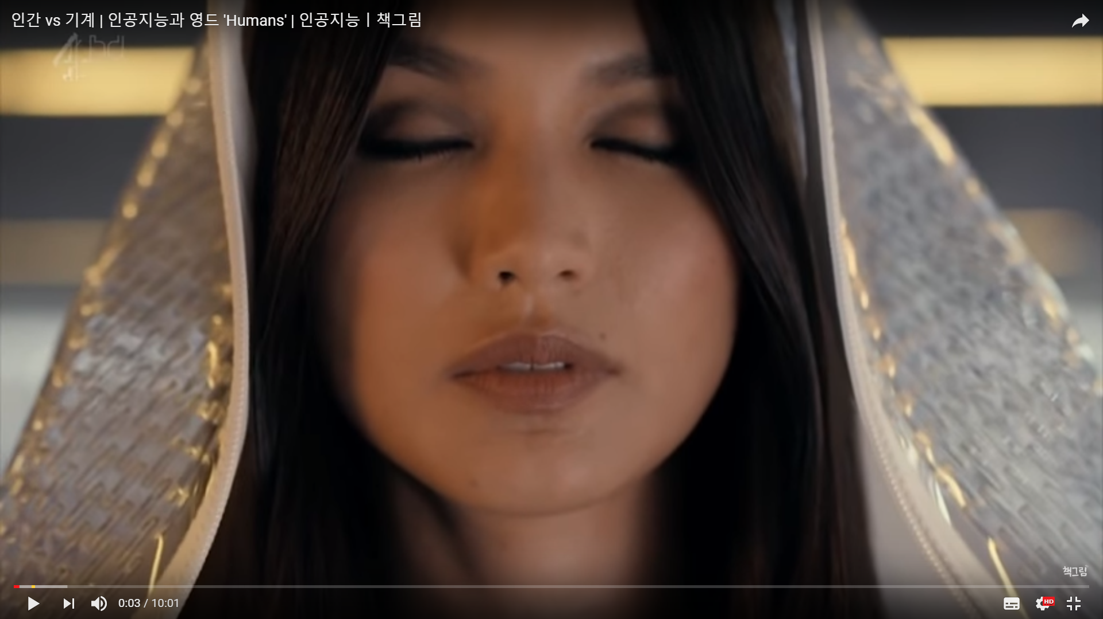
인간과 인공지능 로봇의 공존
인공지능과 지능형 로봇의 등장에 따른 윤리지침 필요
https://www.youtube.com/watch?v=wtdtU4mqqig

Slide 50
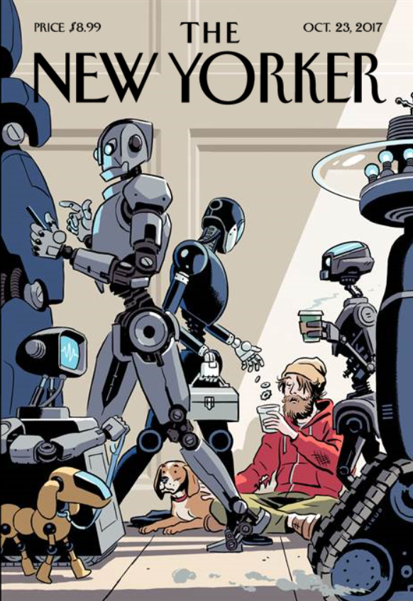
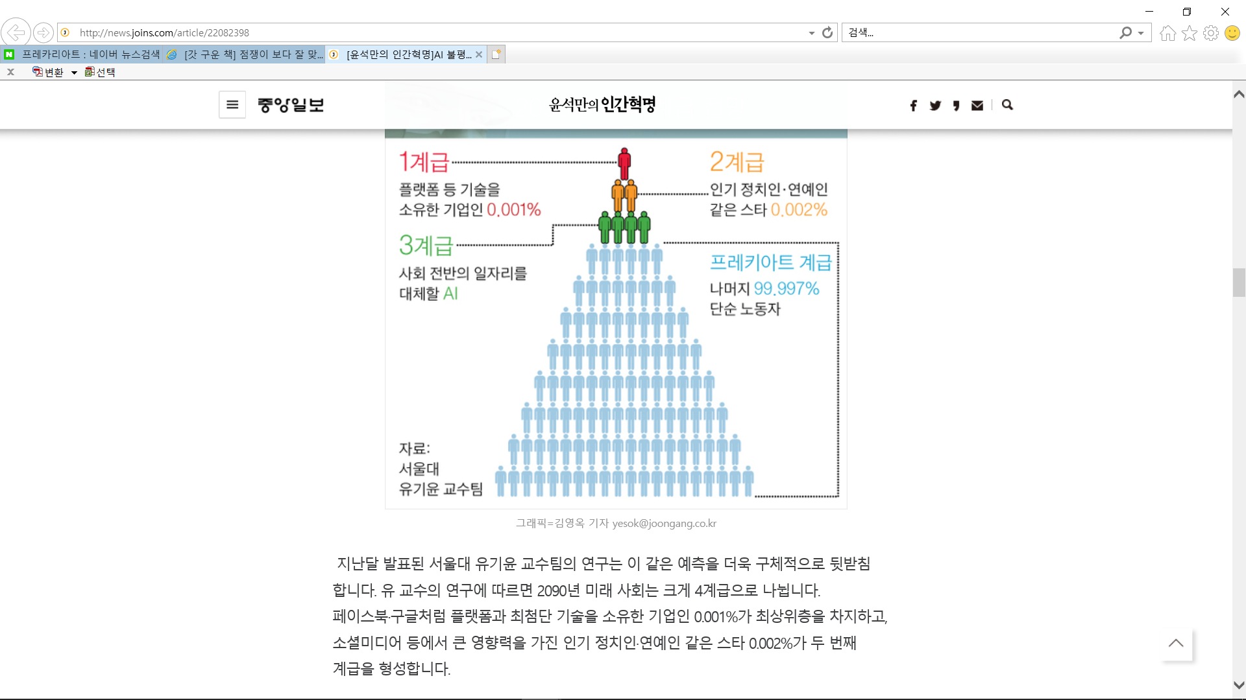
사회계층 구조의 변화
2050년 미래사회 보고서
4계급
프레카리아트
(출처: 중앙일보 2017-11-04)

Slide 51
새로운 교육 패러다임 필요
“한국에서 가장 이해하기 힘든 것은 교육이 정반대로 가고 있다는 것이다. 한국 학생들은 하루 10시간 이상을 학교와 학원에서 자신들이 살아갈 미래에 필요하지 않은 지식을 배우기 위해, 그리고 존재하지도 않는 직업을 위해 아까운 시간을 허비하고 있다. 아침 일찍 시작해 밤늦게 끝나는 지금 한국의 교육 제도는 산업화 시대의 인력을 만들어내기 위한 것이다.” (앨빈 토플러)
“2020년까지 대부분의 직업별 핵심기술들의 1/3 이상은 오늘날 직업에서 사용되지 않던 기술들이 될 것이다.”(2016 다보스포럼 보고서)

Slide 52
대안적 사회운영 패러다임 필요
지속 가능한 사회경제 제도는?
현재의 기술진보를 시장메커니즘에 맡겨두면 어떤 결과가 올까?
양극화의 심화와 공동체 해체를 예방하고 치유할 수 있는 하나님 나라의 질서는?

Slide 53
신학과 교회성장에 대한 도전
신학적 도전: ‘과학기술 신학’의 필요성 증대
- 창조영역으로 간주되던 것에 대한 과학기술의 도전
대격변기에 교인들이 겪게 될 어려움
교회 형태 측면에서의 도전
: Platform-based church
교회운영 패러다임의 전환이 요구됨

Slide 54
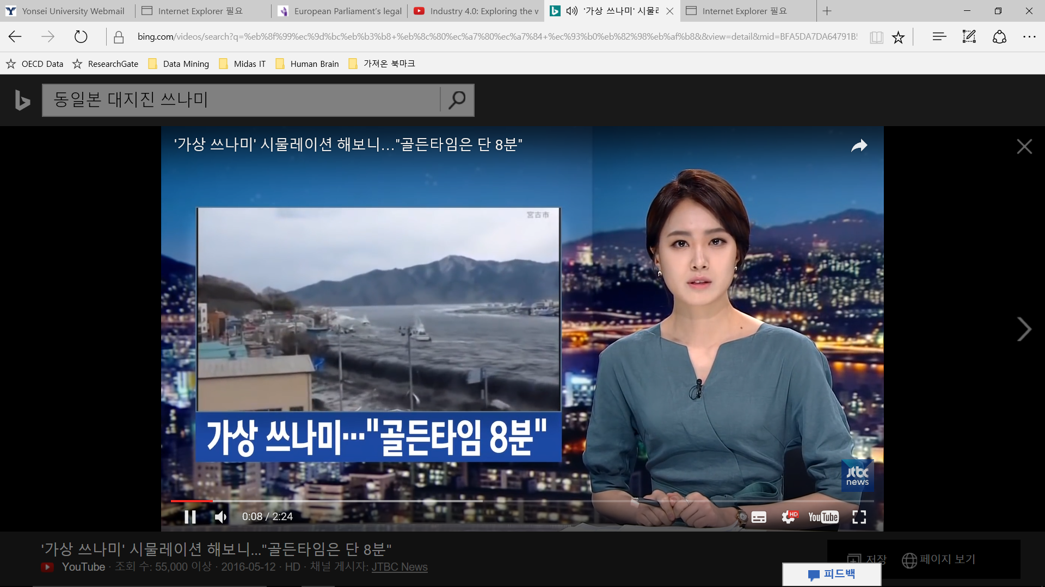
대변혁기 준비상황은?
https://www.bing.com/videos/search?q=%eb%8f%99%ec%9d%bc%eb%b3%b8+%eb%8c%80%ec%a7%80%ec%a7%84+%ec%93%b0%eb%82%98%eb%af%b8&&view=detail&mid=BFA5DA7DA64791B5D2DFBFA5DA7DA64791B5D2DF&FORM=VRDGAR

Slide 55
질의와 토론

